Slide 1
버그 조사
발견 시점 | 버그 내용 | 사용자 동향 | 개수 | 우선순위
2024.01.25 | 홈런 로얄 비정상 종료 오류 | 홈런 로얄 진행 중 비정상 종료 후 오류 발생 (103:104) Ver.10.0.0 업데이트 이후 많은 유저가 멈춤 오류로 불편함을 겪고 있어 조속히 수정 필요 | 13 | S
2024.01.25 | 홈런 더비 클라이언트 멈춤 오류 | 홈런 더비 진행 중 남은 시간 끝나도 보너스 볼 넘어가지 않음 홈런 더비 끝난 후 터치 동작하지 않음 | 3
2024.01.26 | 리그 모드 위임 및 경기 중 멈춤 오류 | 위임 중 경기가 강제 종료되어 몰수패 처리됨 발생 빈도수가 높아 조속한 수정 필요 | 8
2024.01.28 | 타이틀 홀더 클라이언트 멈춤 오류 | Ver.10.0.0 업데이트 이후 발생 다른 멈춤 오류와 같은 이유로 추정 | 4
2024.02.12 | 9회 종료되지 않고 10회 진행되는 오류 | 9회 말 3:2로 게임 종료돼야 하는데, 강제로 10회 진행 야구 룰 벗어나 공정하지 못한 결과 만들 수 있으니 수정 필요 | 2 | A
2024.02.17 | AI 출루율 비정상 출력 오류 | 개막식 첫 타석에서 AI 출루율 ‘1.000’로 출력, 이후 AI 출루율은 정상 출력 시스템 문제일 수 있으니 확인 필요 | 1 | C
2024.02.23 | 클럽 대전 예측모드/개입모드 동시 발생 오류 | 예측모드에서 수동모드 전환 시 득점권에서 예측모드 실행 게임 진행에 영향 미칠 수 있으니 확인 필요 | 1 | B
[출처] 네이버 컴투스 프로야구 2024 공식 카페 버그신고 게시판 (조사 기간: 2024.01.25[Ver.10.0.0 업데이트] ~ 2024.02.24)

Slide 2
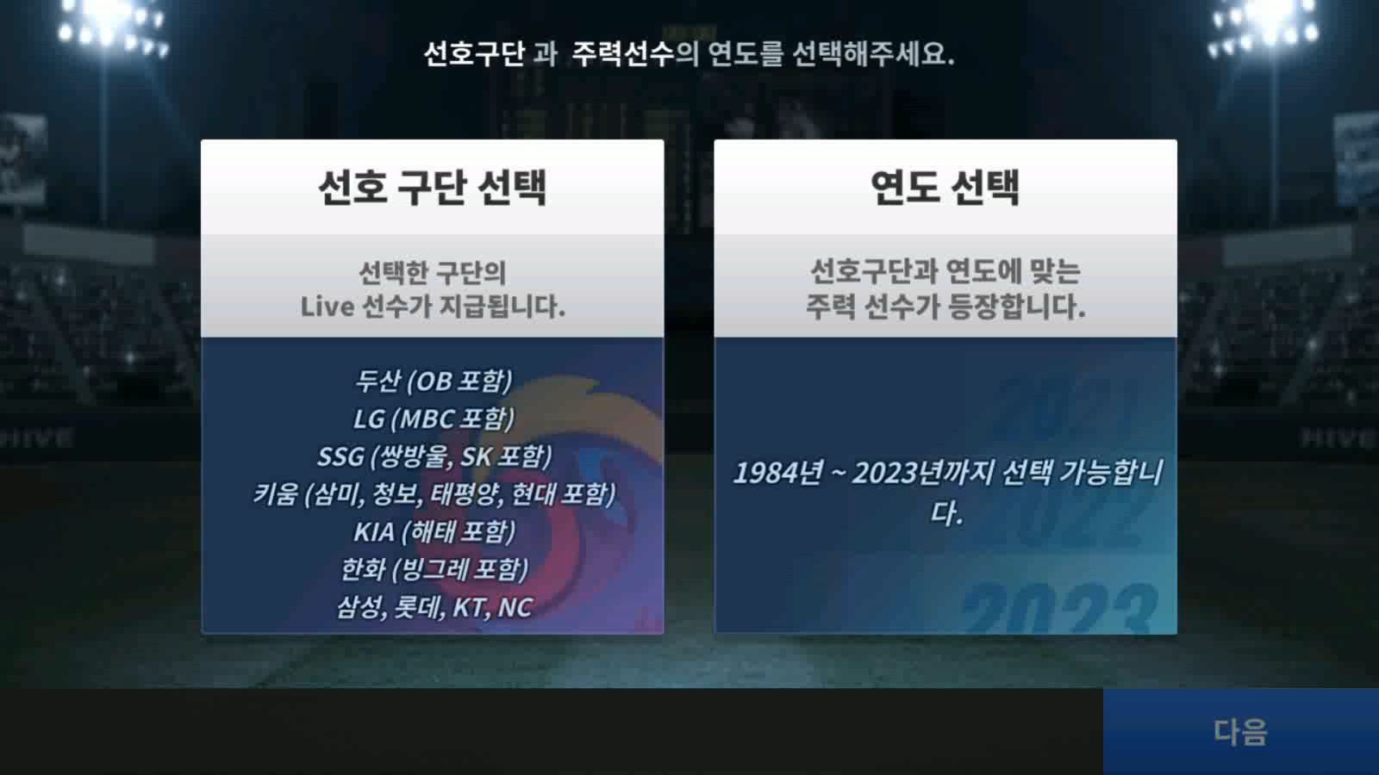
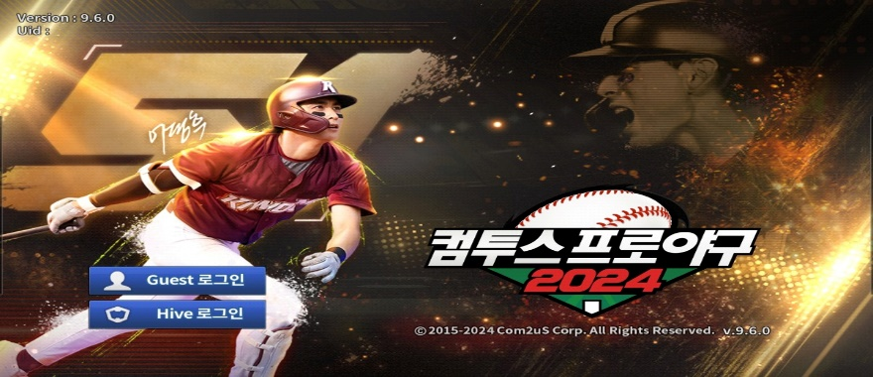
버그리포트
우선순위 | B | 심각도 |  | Minor
발생 빈도 | 상시 | 테스터 |  | 강영훈
발생 일시 | 2024년 1월 11일 21:27 | 테스트 일시 |  | 2024년 1월 11일 21:27
테스트 환경 | 클라이언트 버전 : Ver.9.6.0 갤럭시 탭 S6 Lite(안드로이드 버전 13, SM-P613) // LDPlayer(안드로이드 버전 9, SM-G970N)
제목 | 첫번째 로비 BGM 1회만 재생되는 오류
재현 방법 | 1. 컴투스 프로야구 2024가 한 번도 설치되지 않은 기기에 앱 설치 후 실행 2. 첫번째 BGM(2:15) 끝날 때까지 화면 대기 3. 첫번째 BGM(2:15) 종료 후 반복되지 않음을 확인할 수 있음
기대 결과 | 클라이언트가 최초 설치된 경우 발생하는 문제입니다. 재실행해도 해당 문제가 발생하고 BGM은 게임 플레이의 몰입도를 높이는 요소인 만큼 처음 게임에 접속하는 유저들의 게임 접근성을 높이기 위해 수정이 되었으면 합니다.
참고 자료 | [자료 1] BGM 첫 자동재생 이후 미재생_영상_LDPlayer |  | [자료2] 다른 기기에서 같은 오류 발생_갤럭시탭S6Lite

Slide 3
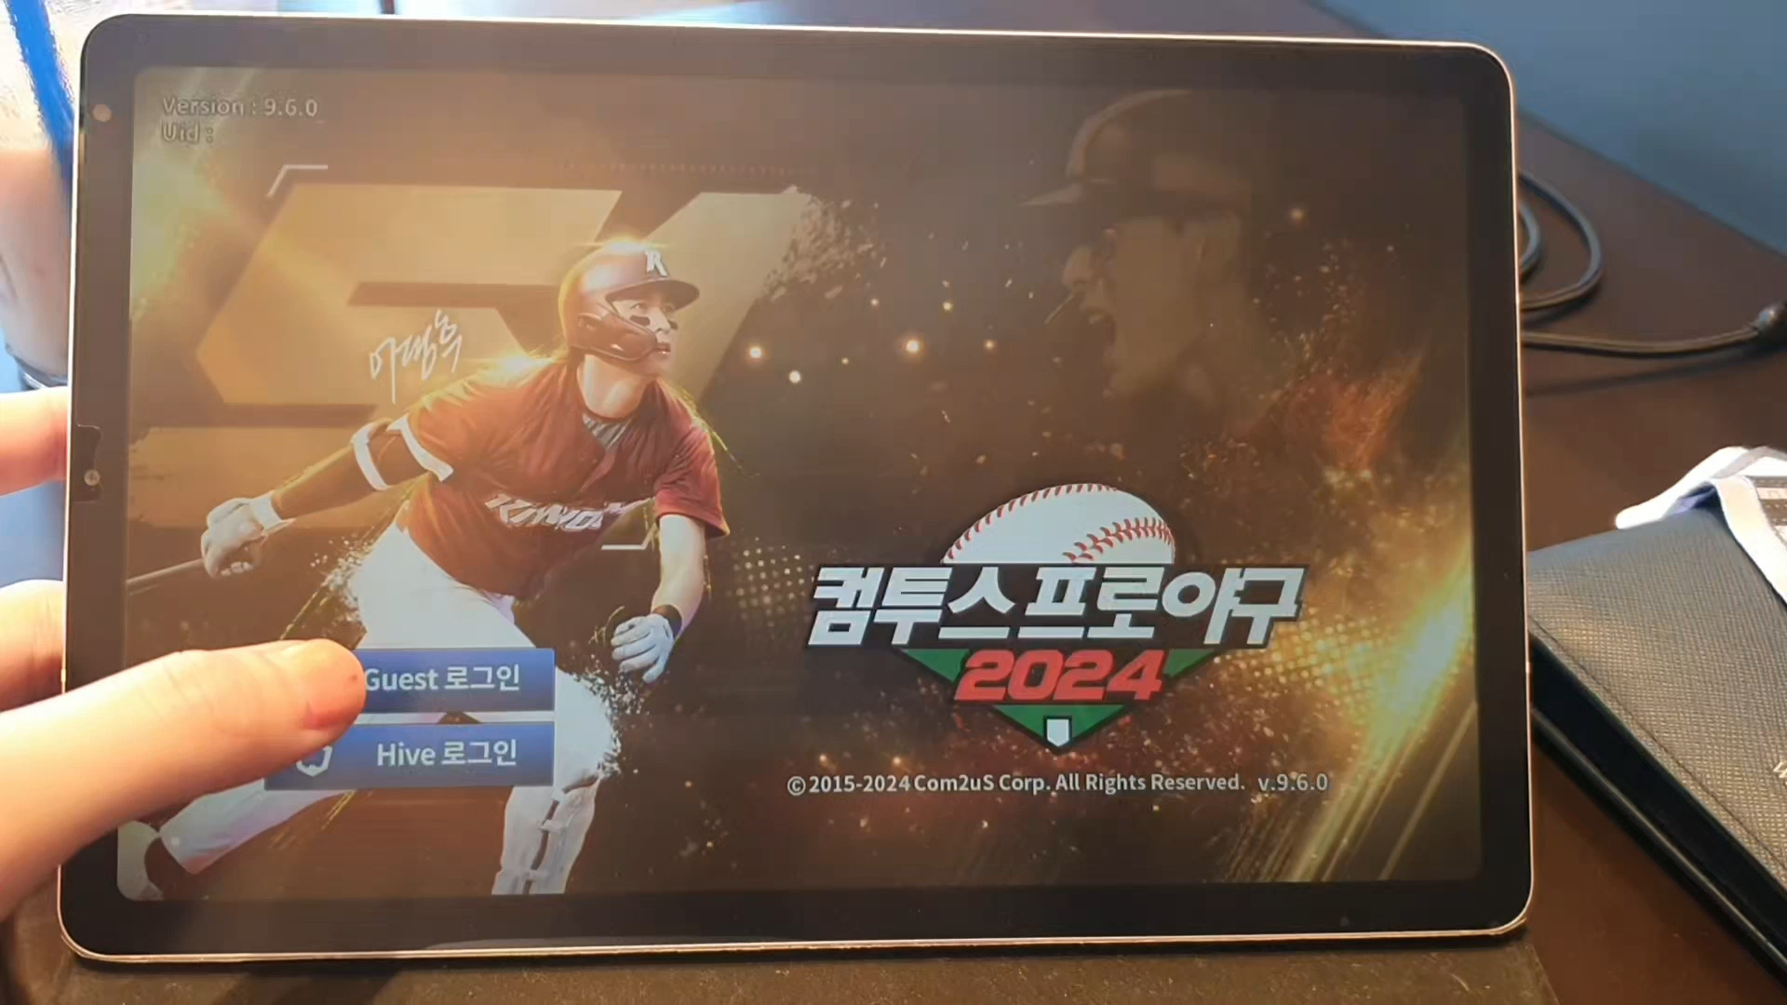
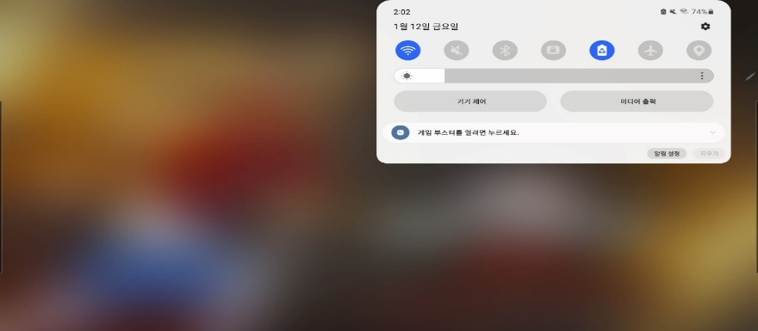
버그리포트
우선순위 | B | 심각도 |  | Minor
발생 빈도 | 상시 | 테스터 |  | 강영훈
발생 일시 | 2024년 1월 12일 13:50 | 테스트 일시 |  | 2024년 1월 12일 13:50
테스트 환경 | 클라이언트 버전 : Ver.9.6.0 // 갤럭시 탭 S6 Lite(안드로이드 버전 13, SM-P613)
제목 | Wifi 재연결 후 로그인 불가 오류
재현 방법 | 1. Wifi 연결 후 게임 실행 > 최초 로그인 화면 진입 2. 최초 로그인 화면에서 Wifi 연결 끊기 > Guest 로그인 3. 네트워크 오류 알림 화면 뜨면 확인 버튼 클릭 4. Wifi 재연결 후 최초 로그인 화면에서 Guest 로그인 클릭 5. Guest 계정으로 플레이 화면에서 예 버튼 클릭해도 로그인되지 않음
기대 결과 | 신규 유저가 게임을 시작도 하기 전에 이탈할 가능성이 있으므로 빠른 수정바랍니다.
참고 자료 | [자료 1] Wifi 재연결 후에도 로그인되지 않음_영상 |  | [자료 2] 오류 화면에서 Wifi 연결 확인

Slide 4
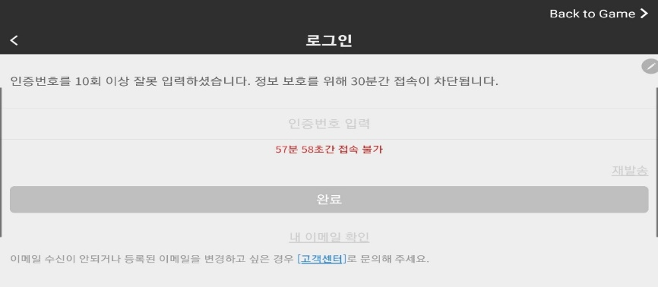
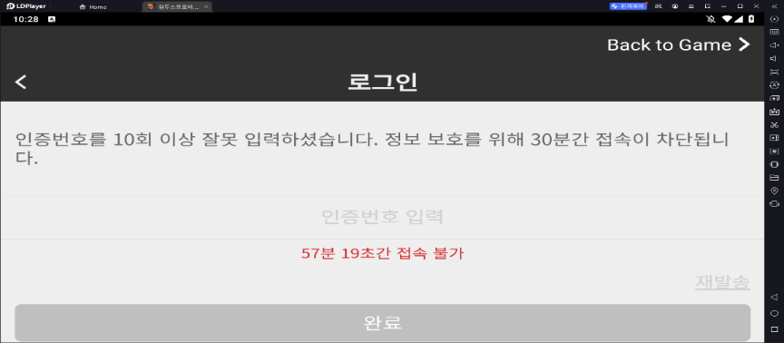
버그리포트
우선순위 | A | 심각도 |  | Major
발생 빈도 | 상시 | 테스터 |  | 강영훈
발생 일시 | 갤럭시 탭 S6 Lite - 2024년 1월 17일 14:50 LDPlayer – 2024년 1월 17일 22:00 | 테스트 일시 |  | 갤럭시 탭 S6 Lite - 2024년 1월 17일 14:50 LDPlayer – 2024년 1월 17일 22:00
테스트 환경 | 클라이언트 버전 : Ver.9.6.0 갤럭시 탭 S6 Lite(안드로이드 버전 13, SM-P613) // LDPlayer(안드로이드 버전 9, SM-G970N)
제목 | 인증실패 접속불가 후 접속불가 시간 추가 오류
재현 방법 | 1. 인증번호 10회 이상 잘못 입력 > 30분 0초간 접속 불가 상태 진입 후 대기 2. 접속 불가 시간 이후 Hive 아이디 재로그인 3. 인증번호 잘못 입력되지 않아도 58분 0초간 접속 불가 시간 추가됨
기대 결과 | 접속 불가 시간 30분 0초 이후 다시 동일 아이디로 로그인 시 60분 내의 추가 제한 걸립니다. 다른 테스트 환경에서 다른 시간에 재현했음에도 같은 오류 발생하니 빠른 수정바랍니다.
참고 자료 | [자료 1] 접속 불가 시간 경과 후 재접속 불가_갤럽시탭 |  | [자료 2] 접속 불가 시간 경과 후 재접속 불가_LD Player

Slide 5
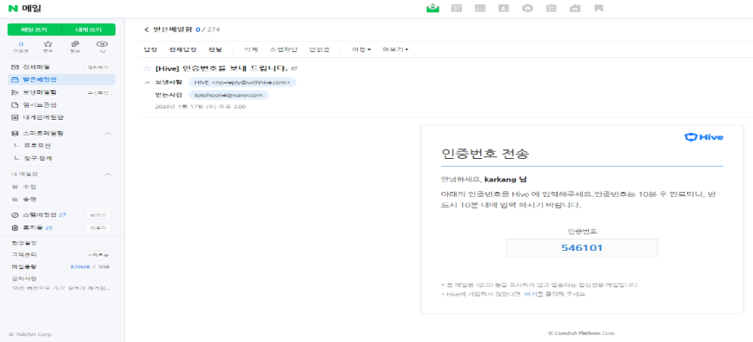
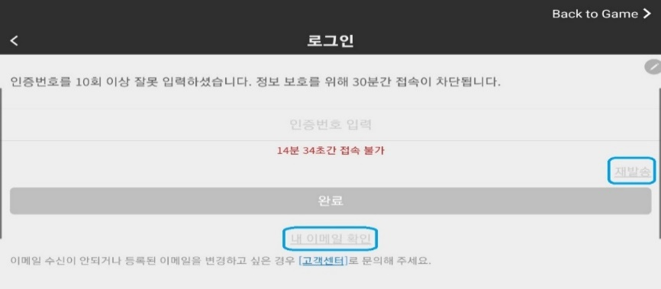
버그리포트
우선순위 | B | 심각도 |  | Minor
발생 빈도 | 상시 | 테스터 |  | 강영훈
발생 일시 | 2024년 1월 17일 14:50 | 테스트 일시 |  | 2024년 1월 17일 14:50
테스트 환경 | 클라이언트 버전 : Ver.9.6.0 // 갤럭시 탭 S6 Lite(안드로이드 버전 13, SM-P613)
제목 | 인증실패 접속불가 상황 인증메일 재발송 오류
재현 방법 | 1. 인증번호 10회 이상 잘못 입력 > 30분 0초간 접속 불가 상태 진입 2. 재발송 선택 > [Hive] 인증번호 메일 재발송되어 있음
기대 결과 | 첫 인증번호 10회 실패 시에도 다른 화면으로 이동하지 않으면 재발송이 활성화되어 있습니다. 해당 버튼 선택 시 인증 메일이 재발송되지만 인증번호 입력은 불가능합니다. 발생해도 인게임에는 영향이 없으나 보안 관련 이슈가 발생할 수 있으니 수정 바랍니다.
참고 자료 | [자료 1] 접속 불가 시간 경과 후 재접속 불가 |  | [자료 2] 당시 접속 불가 화면 예시 (재발송 버튼 활성화)

Slide 6
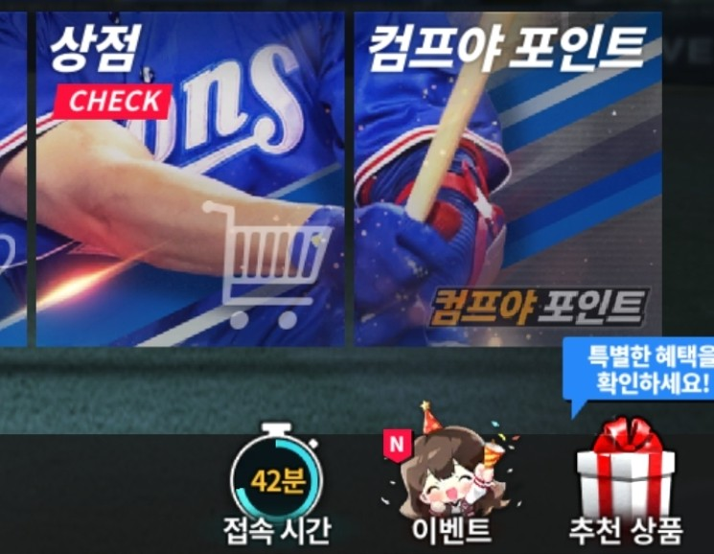
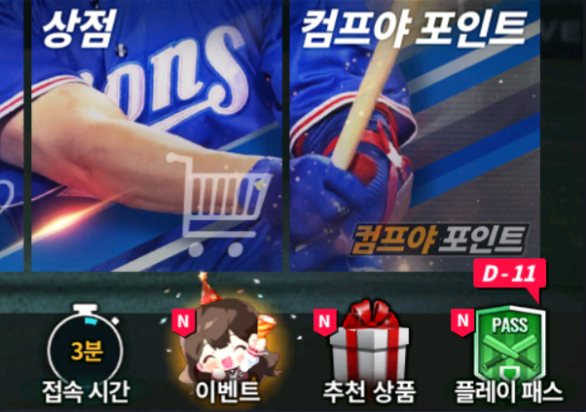
버그리포트
우선순위 | C | 심각도 |  | Trivial
발생 빈도 | 상시 | 테스터 |  | 강영훈
발생 일시 | 2024년 1월 29일 18:23 | 테스트 일시 |  | 2024년 1월 29일 18:23
테스트 환경 | 클라이언트 버전 : Ver.10.0.1 // 갤럭시 탭 S6 Lite(안드로이드 버전 13, SM-P613)
제목 | 추천 상품 알림 말풍선 잘림 오류
재현 방법 | 1. 게임 실행 > 최신 버전 업데이트 2. 추천 상품 아이콘 옆 플레이 패스 아이콘이 사라지며 알림 말풍선이 화면을 넘어 출력
기대 결과 | 게임 완성도가 낮아 보일 수 있으므로 차후 수정 바랍니다.
참고 자료 | [자료1] 추천 상품 알림 말풍선 잘림 오류_플레이 패스 없음 |  | [자료1] 추천 상품 알림 말풍선 잘림 오류_플레이 패스 존재
6/22

Slide 7
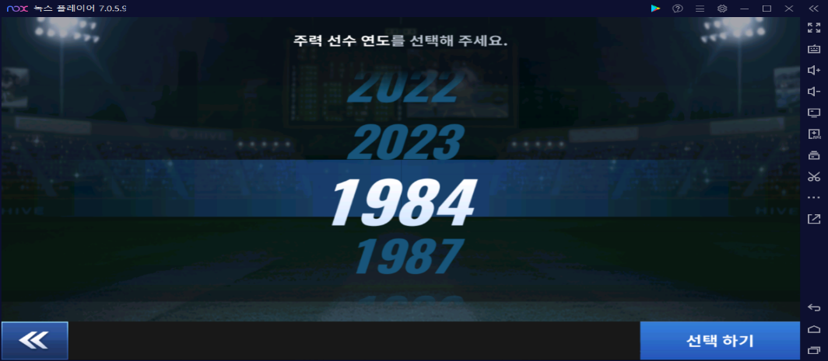
버그리포트
우선순위 | C | 심각도 | Trivial
발생 빈도 | 낮음 | 테스터 | 강영훈
발생 일시 | 2024년 1월 31일 22:30 | 테스트 일시 | 2024년 1월 31일 22:30
테스트 환경 | 클라이언트 버전 : Ver.10.0.1 // NOX 플레이어 (7.0.5.9 / 갤럭시 S20 울트라)
제목 | 연도 선택 하이라이트 사이 걸침 오류
재현 방법 | 1. 첫 플레이 계정으로 로그인 > 튜토리얼 화면 진입 2. 주력 선수 연도 선택 화면 진입 > 연도 위아래 슬라이드 하다 보면 낮은 확률로 걸침
기대 결과 | 발생 빈도 수 낮고, 발생해도 인게임에는 영향이 없어 차후 수정 바랍니다.
참고 자료 | [자료1] 연도 선택 하이라이트 사이 걸침
7/22

Slide 8
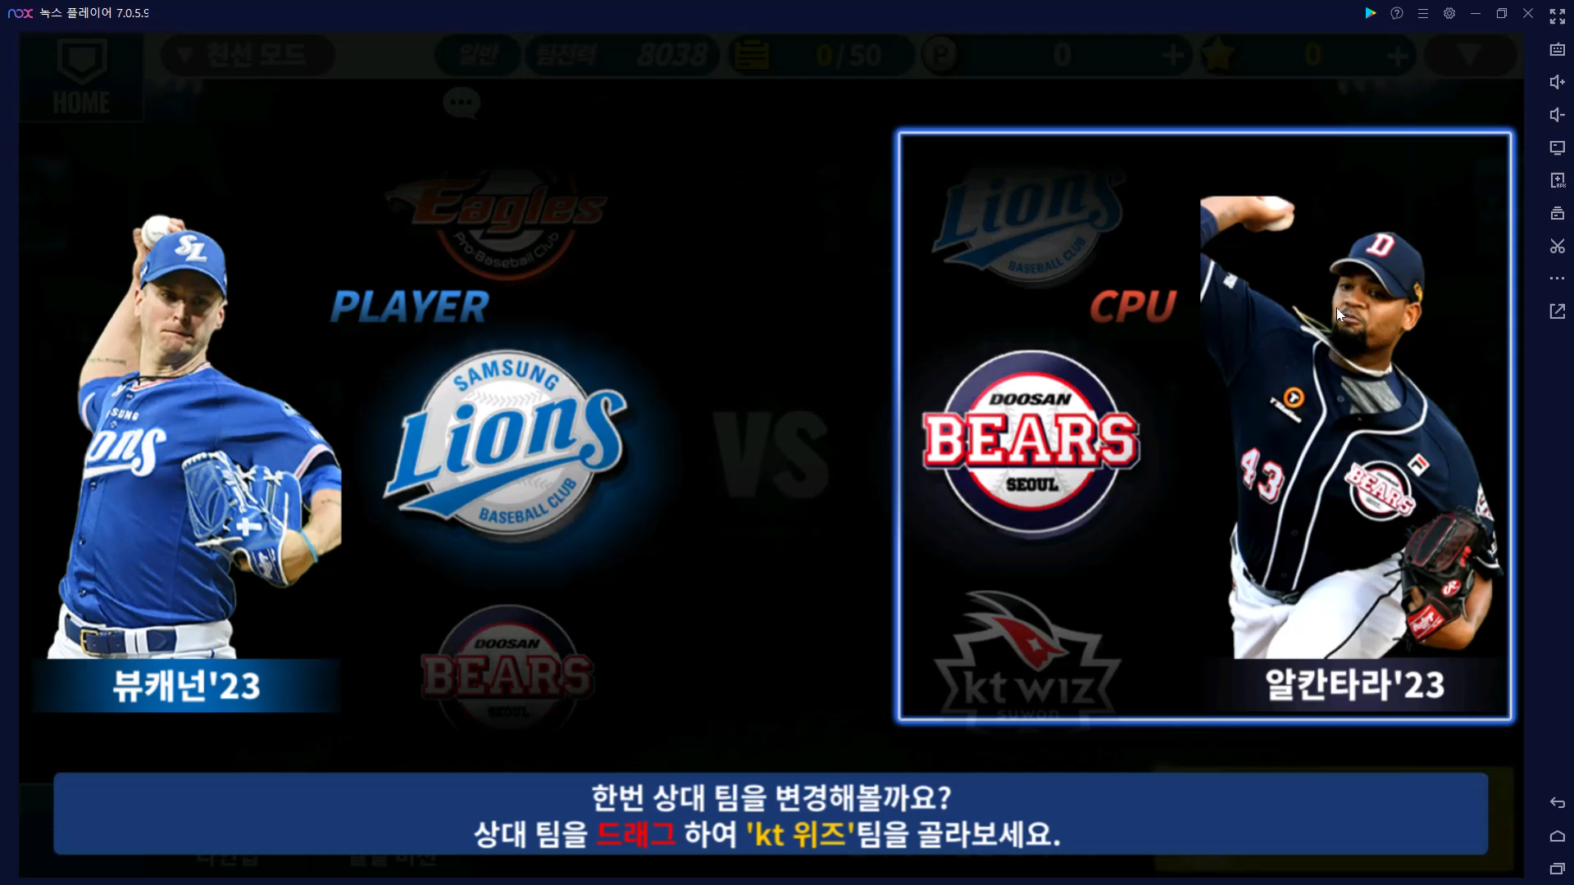
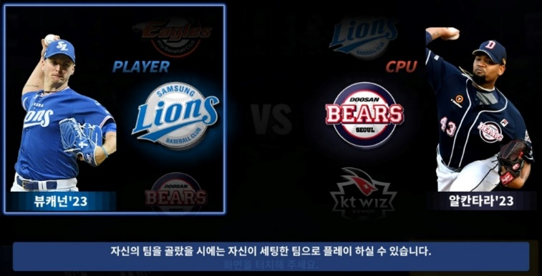
버그리포트
우선순위 | B | 심각도 |  | Major
발생 빈도 | 상시 | 테스터 |  | 강영훈
발생 일시 | 2024년 2월 10일 15:10 | 테스트 일시 |  | 2024년 2월 10일 15:10
테스트 환경 | 클라이언트 버전 : Ver.10.0.1 갤럭시 탭 S6 Lite(안드로이드 버전 13, SM-P613) // NOX 플레이어 (7.0.5.9 / 갤럭시 S20 울트라)
제목 | 튜토리얼 중 클라이언트 재시작 시 첫번째 BGM 1회만 재생되는 오류
재현 방법 | 1. 클라이언트 최초 설치한 기기로 앱 실행 2. 가이드 미션 ‘친선 모드’의 팀 선정 화면에서 클라이언트 재시작 > 튜토리얼 이어서 다시 시작 창에서 확인 버튼 클릭 3. 첫번째 BGM 끝날 때까지 화면 대기 > 첫번째 BGM 이후 다음 BGM이 재생되지 않음
기대 결과 | 튜토리얼 중 클라이언트 재시작 시 첫번째 BGM 이후 다음 BGM이 재생되지 않습니다. 로그인 화면에 이어 튜토리얼에서도 같은 문제가 발생했습니다. 다른 모드 플레이 중 해당 오류 발생 시 몰입도를 크게 해쳐 게임 접근성을 떨어뜨릴 수 있으니 수정되었으면 합니다.
참고 자료 | [자료 1] 튜토리얼 중 클라이언트 재시작_NOX 플레이어 |  | [자료2] 다른 기기에서 같은 오류 발생_갤럭시탭S6Lite
8/22

Slide 9
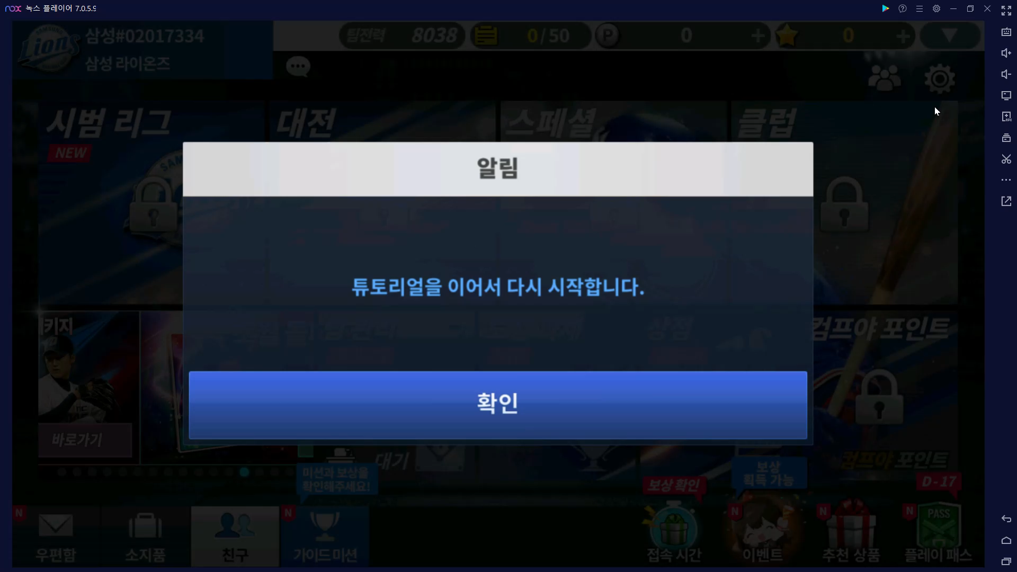
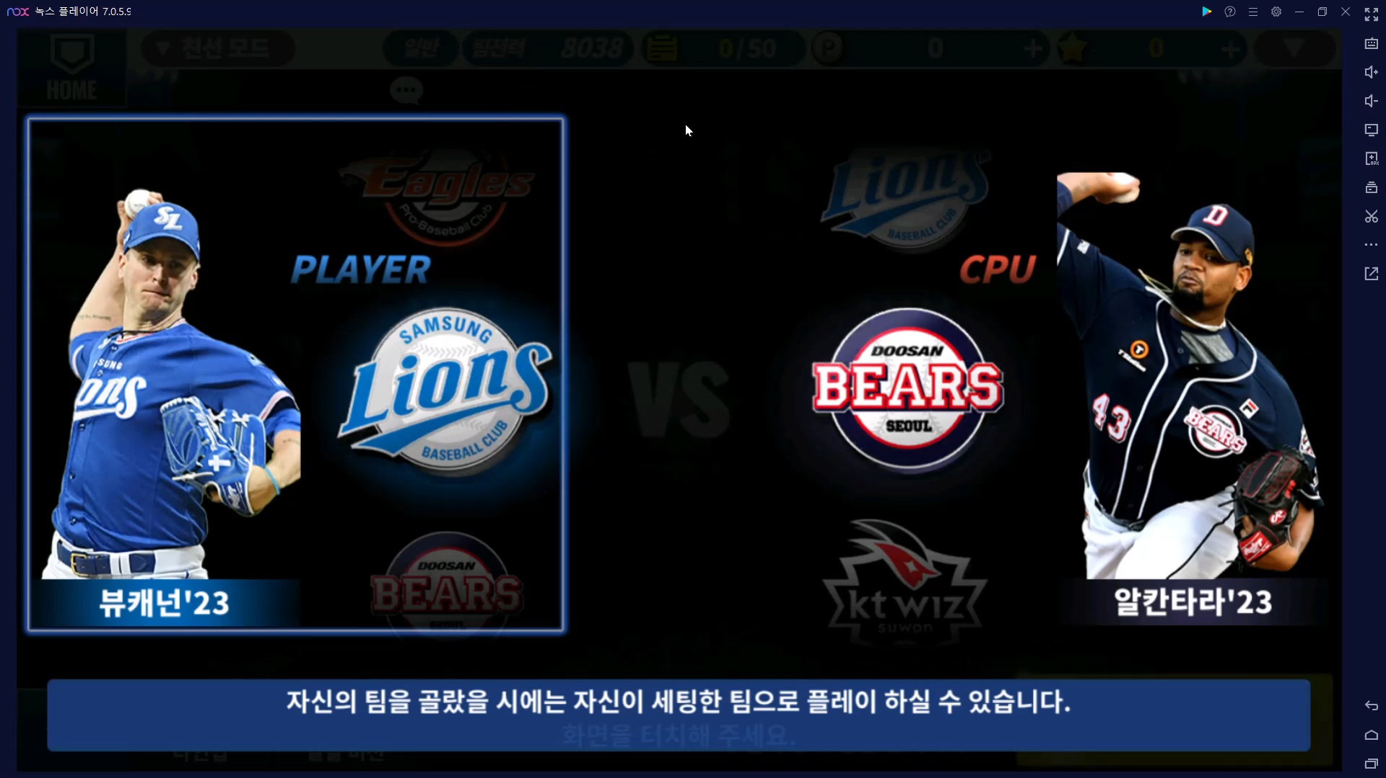
버그리포트
우선순위 | A |  | 심각도 | Major
발생 빈도 | 상시 |  | 테스터 | 강영훈
발생 일시 | 2024년 2월 11일 07:25 |  | 테스트 일시 | 2024년 2월 11일 07:25
테스트 환경 | 클라이언트 버전 : Ver.10.0.1 갤럭시 탭 S6 Lite(안드로이드 버전 13, SM-P613) // NOX 플레이어 (7.0.5.9 / 갤럭시 S20 울트라)
제목 | 튜토리얼 BGM 재생 시스템 오류
재현 방법 | 1. 클라이언트 최초 설치한 기기로 앱 실행 > 가이드 미션 ‘친선 모드’의 팀 선정 화면에서 클라이언트 재시작 2. 튜토리얼 이어서 다시 시작 창에서 첫번째 BGM 끝날 때까지 화면 대기 > 첫번째 BGM 멈춘 거 들은 후 확인 버튼 선택 3. BGM 정상 재생되며 두번째 BGM도 이어서 재생됨
기대 결과 | 튜토리얼 이어서 다시 시작 알림창에서 BGM 1회 재생만 재생되는 오류 확인 후, 확인 버튼 선택 시 다음 화면부터는 BGM 정상 작동했습니다. 1회만 재생되는 오류를 기다리지 않고 바로 확인 버튼 선택 시 다음 화면에서 BGM 1회만 재생되는 오류 확인했습니다. 튜토리얼 BGM 시스템적 문제로 생각되어, 다른 시스템에도 문제가 될 수 있으니 빠른 수정 바랍니다.
참고 자료 | [자료 1] 기존 BGM 나오지 않던 오류 | [자료 2] 대기 후 화면 진입 시 정상재생 |  |  | [자료 3] 두번째 BGM 정상재생 확인
9/22

